Slide 1
Оптимизируем
Тест Кейсы
Узенцова Наталия

Slide 2
Для чего нужны тест кейсы?

Slide 3
Для чего нужны тест кейсы?
1. Чтобы не забыть, что и как было протестировано
2. Чтобы отдать другим, пусть тестируют:
Для формирования регрессионного тестирования
Для написания авто тестов
Для проверки клиентам
Notes:
1. Чтобы не забыть, что и как было протестировано:
Если пропустили баг, то тест кейс покажет, когда было последнее тестирование, было ли это протестировано вообще.
2. Чтобы вспомнить, как протестировать:
В большом продукте много модулей, все они взаимодействуют между собой. Чтобы протестировать один модуль надо корректно создать пред условия. Со временем, сложные кейс стираются из памяти.
3. Чтобы отдать другим, пусть тестируют:
Для формирования регрессионного тестирования.
Для написания автотестов.
Для проверки клиентам

Slide 4
Отдать другим, пусть тестируют
Важно подумать о том на, что мы пишем тест кейсы: какие из функций стоят того чтобы на них была написана документация, какие нет

Slide 5
Правила написания функционального тест кейса
Тест-кейс должен основываться на бизнес кейсах
Уровень детализации тест кейсов должен зависеть от:
Дальнейшего применения
Продолжительности использования
Аудитории, для которой пишется тест кейс.

Slide 6
Правила написания функционального тест кейса
Каждый шаг в тест кейсе должен содержать результат. Если результата нет, это не шаг.
Делайте ссылки на существующие тест кейсы, если они должны полностью повториться в новом

Slide 7
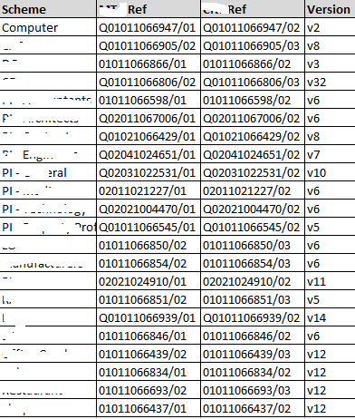
Форматы тест кейсов
Таблицы
MTA from previous versions

Slide 8
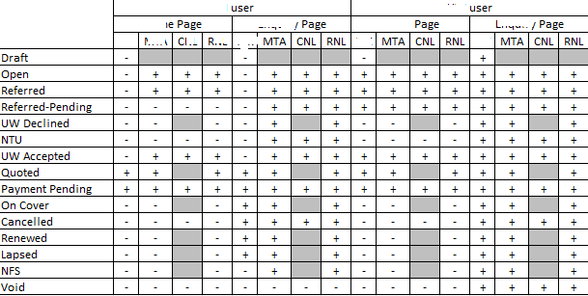
Форматы тест кейсов
Visibility

Slide 9
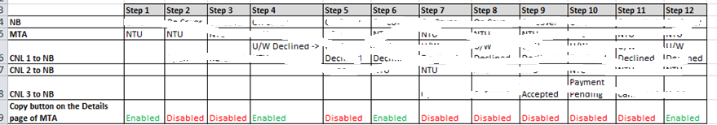
Форматы тест кейсов
Button on the Page when Active transactions exists

Slide 10
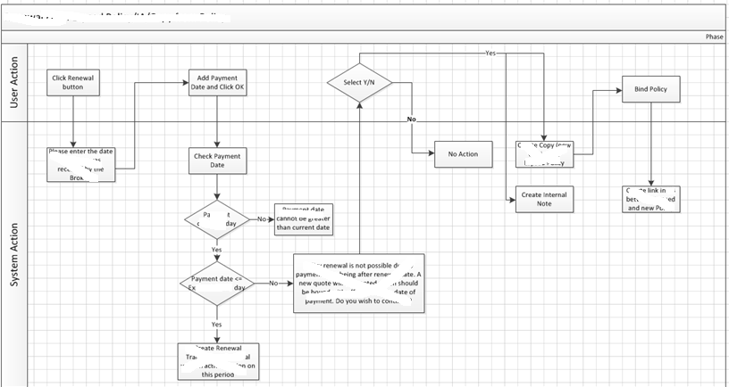
Форматы тест кейсов
Диаграммы

Slide 11
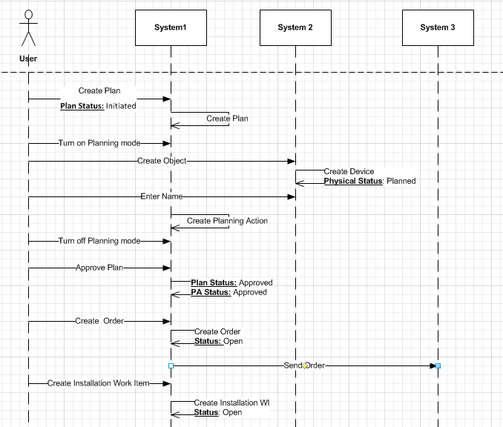
Форматы тест кейсов
Работа с нескольким системами

Slide 12
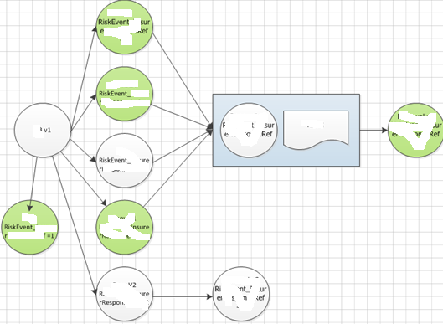
Форматы тест кейсов
Проверка значения параметра
RiskEvent_InsurerResponseRef

Slide 13
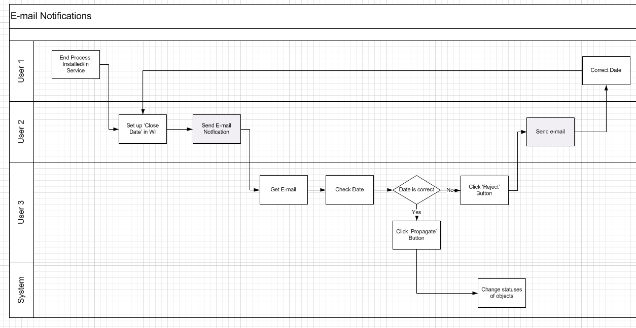
Форматы тест кейсов

